Slide 1
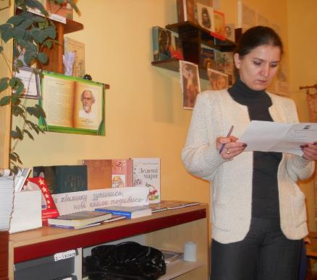
Завідувач бібліотекою Берегівської ЗОШ І-ІІІ ст. №1 Орос Катерина Габорівна

Slide 2
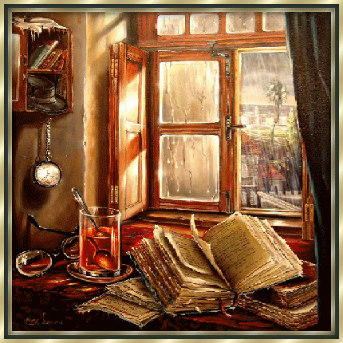
Науково-методична тема: “Робота з книгою та залучення учнів до читання"

Slide 3
освіта - вища,
Київський національний університет культури і мистецтв
стаж роботи - 17 років,
з них 5 рік в ЗОШ №1

Slide 4
Творче кредо:
"Така дісталась вже нам робота,
Є в ній і радість, є і турбота,
Є вічний пошук , безсонні ночі,
Та гріють душу дитячі очі"

Slide 5
Прагну у своїй діяльності:
Щоб читачі дружили з книгою;
Щоб із книги, як із найчистішого джерела, черпали знання і почуття гарячої любові до своєї Вітчизни, свого народу;
Щоб з непідробним інтересом входили у широкий і багатогранний світ, який відкриває книга;
Щоб жили за мудрим законом істинної культури: ні дня без книги.

Slide 6
Основне завдання шкільного бібіліотекаря
Прищеплення дитині любові до книги
Навчити учнів-читачів користуватися бібліотекою, її фондом, довідково-бібліографічним апаратом
Навчити учня та вчителя оволодіти інформаційною культурою

Slide 7
Основні напрямки роботи шкільної бібліотеки
Формування інформаційно-бібліографічної культури учнів шляхом проведення уроків бібліотечно-бібліографічних знань;
Співпраця з педагогічним колективом;
Вивчення формування та задоволення потреб у книгах та інформації;
Робота з батьками, організація книжкових фондів, каталогів, робота з фондом підручників, підвищення кваліфікації бібліотекаря;
Пропаганда літератури шляхом проведення масових заходів спільно з педагогічним колективом

Slide 8
Методична робота
Робота з батьками
Робота з класоводами
Хвилинка цікавих повідомлень
Допомога в проведенні свят
Робота з адміністрацією
Виступ на педрадах

Slide 9
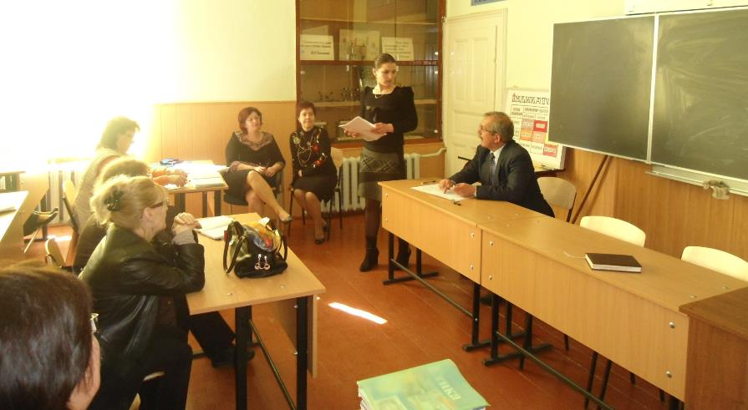
Підсумки роботи бібліотеки – на педраді

Slide 10
Виставка літератури та дитячих малюнків як допомога вчителю у проведенні свят

Slide 11
Робота з фондом
Комплектування та збереження бібліотечного фонду
Робота зі шкільним фондом
Забезпечення підручниками
Ведення бібліотечної документації
Акція “Подаруй книгу бібліотеці”
Книжкова лікарня
Рейди-перевірки зі збереження підручників
Виховні заходи, спрямовані на збереження книги

Slide 12
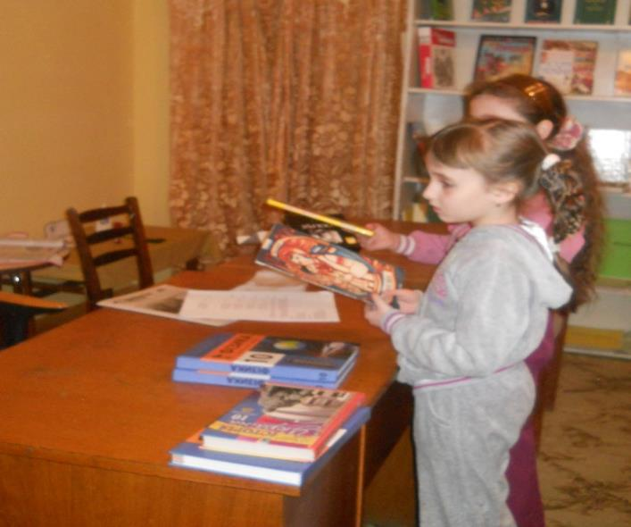
Акція “Подаруй бібліотеці книгу”

Slide 13
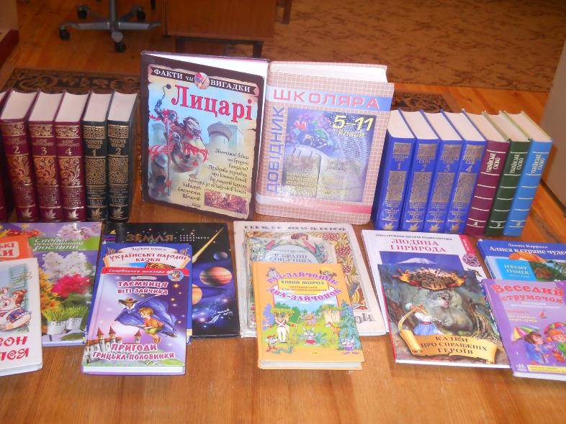
Подаровані книги

Slide 14
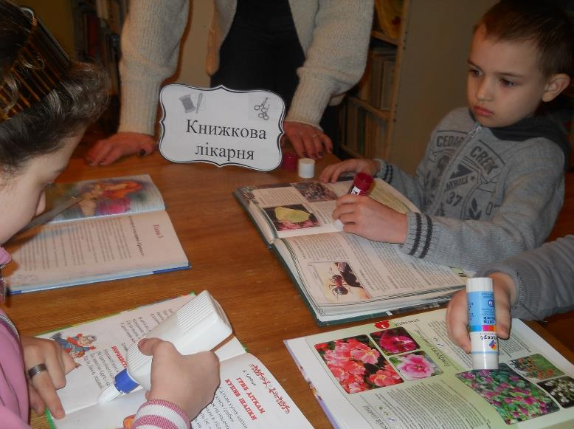
Книжкова лікарня
Палітурна і реставраційна майстерня

Slide 15
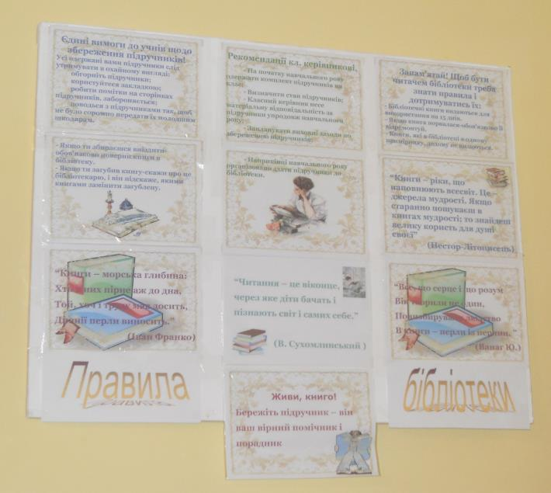
Правила користування бібліотекою

Slide 16
Формування системи бібліотечно-бібліографічних знань учнів
Для учнів 1-х класів:
Екскурсія-подорож-гра у країну книжкових героїв
Організовуються виставки :
“Твої перші книги”
“Книга – твій перший друг”
“Книга – джерело знань”

Slide 17
Для учнів початкових класів
Бібліотечні уроки:
“Як берегти книгу”
“Як читати книгу”
“Твої перші енциклопедії”
“Як книга приходить до людей”
Мета цих уроків: “Формування у молодших учнів умінь і навичок самостійного, свідомого читання книг, орієнтування у різноманітних джерелах інформації, прилучаються до використання довідкової літератури

Slide 18
Бібліотечний урок “Книга – твій перший друг”

Slide 19
Для учнів середніх і старших класів
Використовуються бесіди, лекції, практичні завдання, доповіді, повідомлення
“Ще вчора ми цього не знали” (при вивченні довідкового фонду)
“Енциклопедії та довідники”
“Каталоги і картотеки шкільної бібліотеки”
“Все про довідковий апарат”

Slide 20
Цікава перерва
“Ще вчора ми цього не знали”

Slide 21
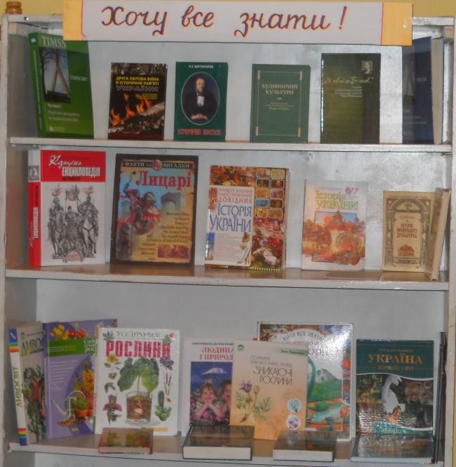
Твої помічники у навчанні

Slide 22
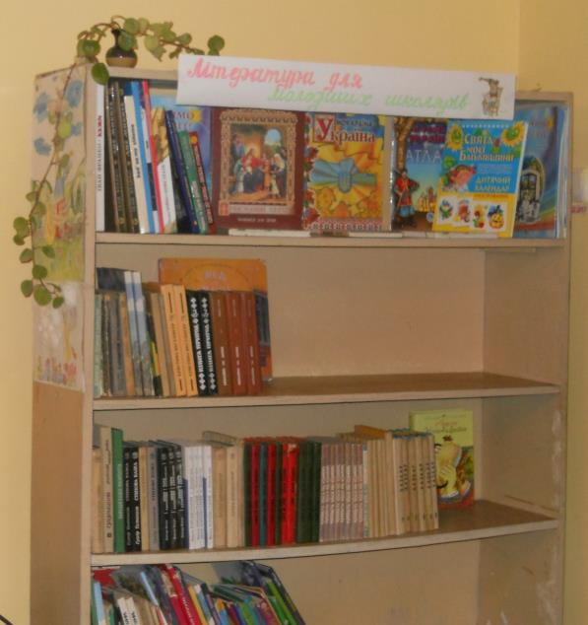
Країна знань нам двері відкриває

Slide 23
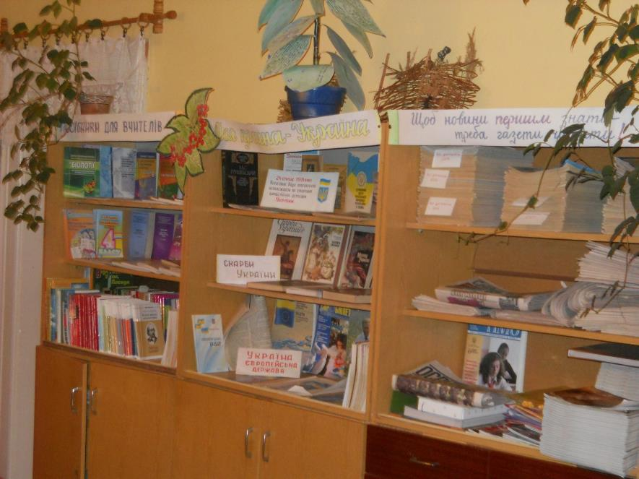
Тематичні книжкові виставки

Slide 24
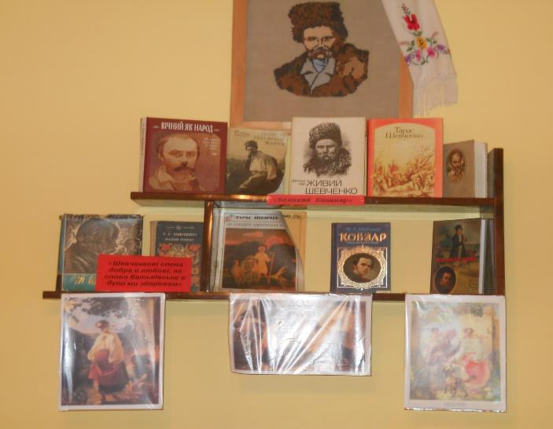
Книжкова виставка до ювілею Т. Г. Шевченка

Slide 25
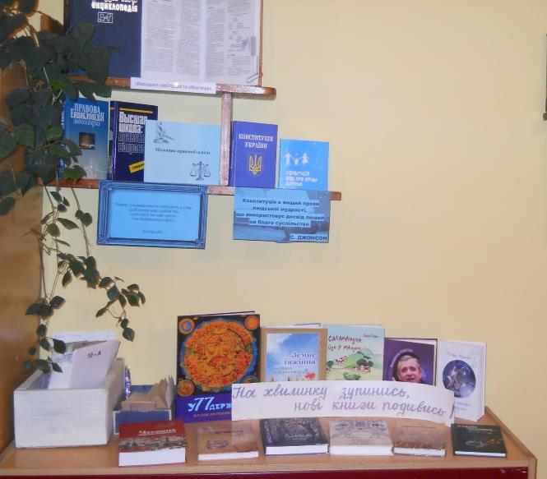
Правове виховання

Slide 26
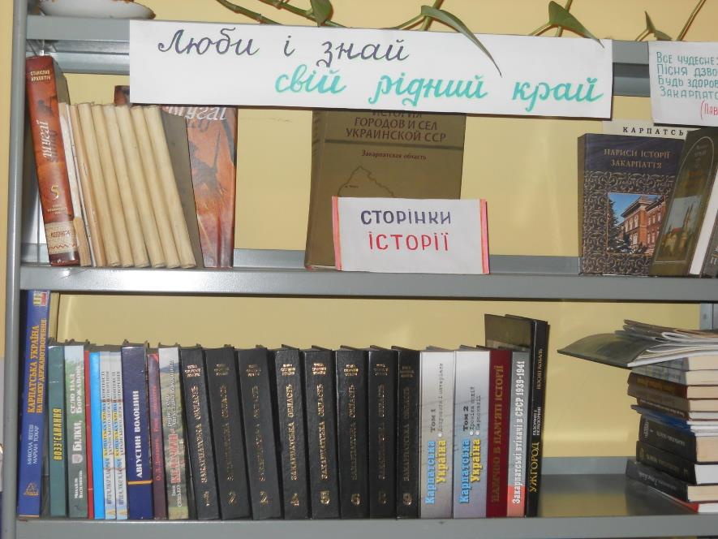

Slide 27
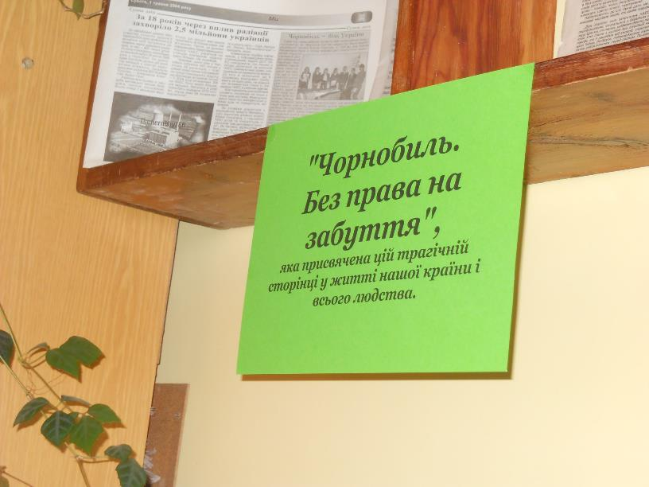
День пам’яті “Дзвони Чорнобиля”

Slide 28
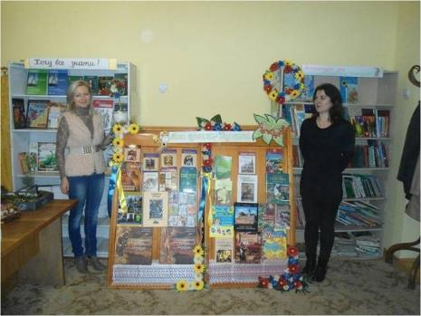
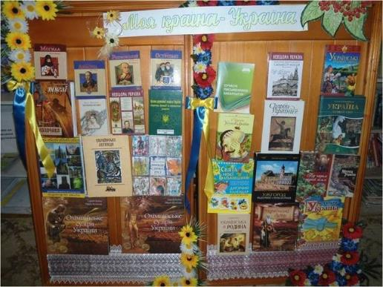
Тематична виставка в бібліотеці школи «Моя країна – Україна»

Slide 29
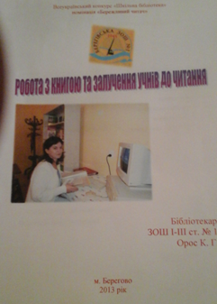
Всеукраїнський конкурс “Шкільна бібліотека”

Slide 30
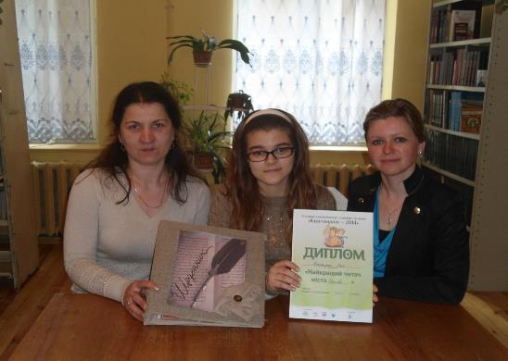
Конкурс дитячого читання
“Найкращий читач України – 2014”

Slide 31
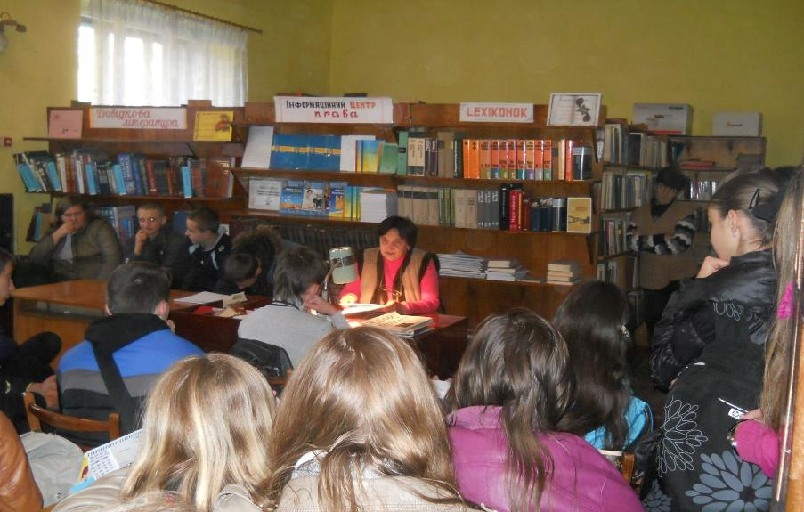
Урок-екскурсія 9 А класу у районній бібліотеці
Тиждень правознавства

Slide 32
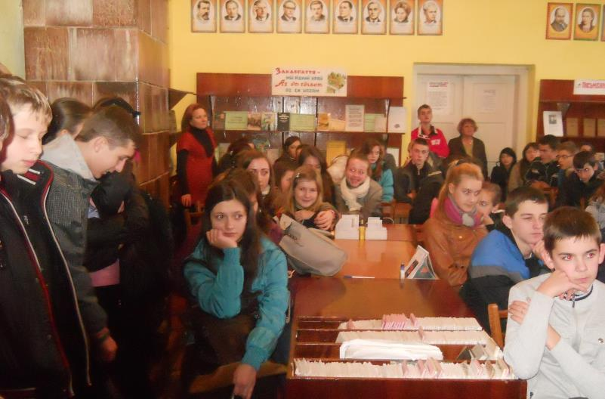
Дискусія “Гендерна політика нашої держави”

Slide 33
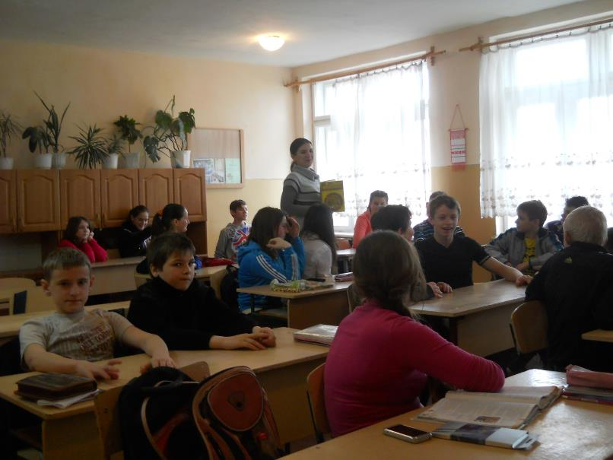
Година спілкування у 7 Б класі “Моя домашня бібліотека “

Slide 34
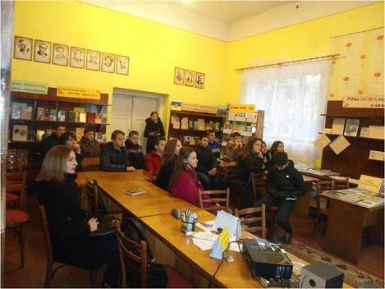
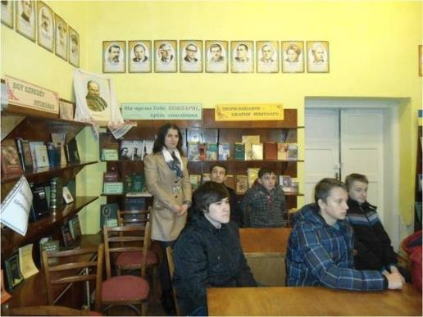
До 40-ї річниці створення Української Громадської групи сприяння виконанню Гельсінських угод учні 10 Б класу разом із вчителем історії Капустою Т.М. та бібліотекарем Орос К.Т. взяли участь у конференції в міській бібліотеці.

Slide 35
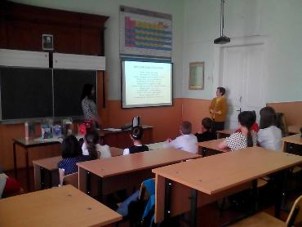
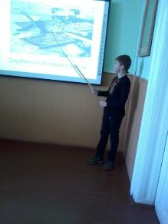
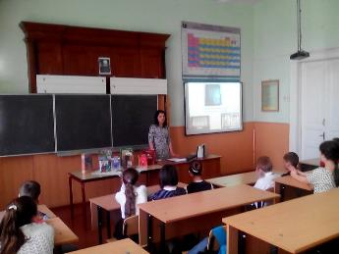
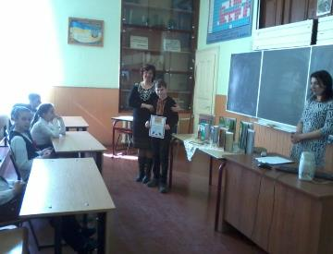
Історико-бібліотечний урок з 6 Б класом: “Хороша книга – свято душі”

Slide 36
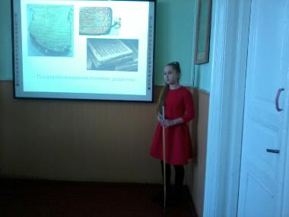
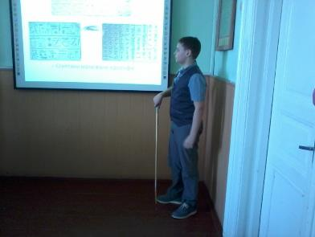
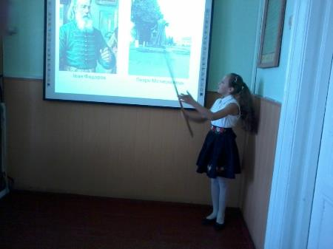

Slide 37
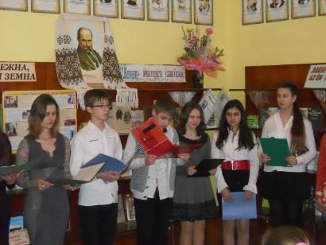
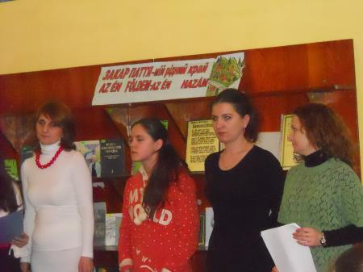
Жіноча доля в творчості Т. Г. Шевченка з 9-б класом

Slide 38
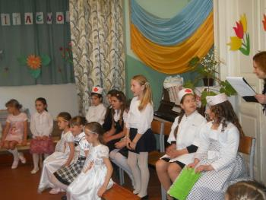
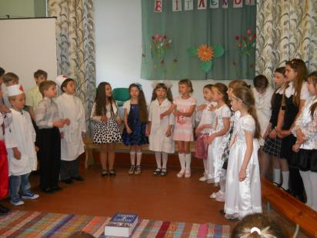
Міський семінар на базі Берегівської ЗОШ І-ІІІ ст.№1

Slide 39
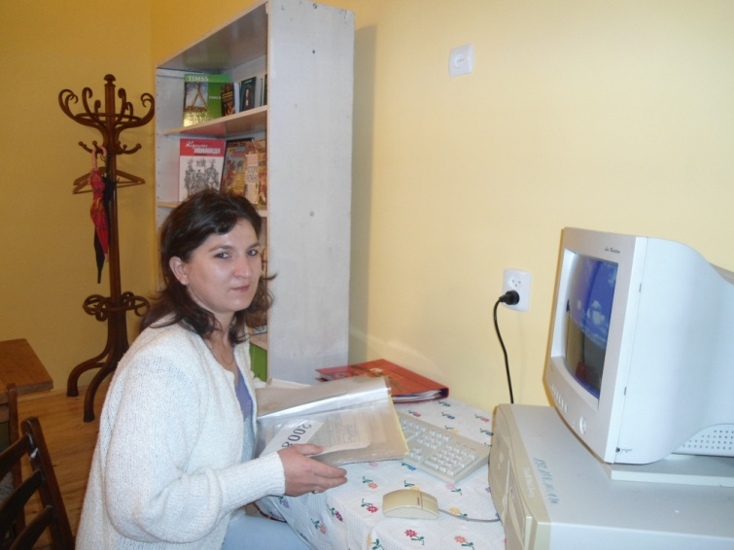
Робота над створенням електронного обліку бібліотечного фонду

